Slide 1




JAPAN
Indonesia
外国人「優良」人材紹介 提案書

Slide 2














特定技能制度とは？
在留資格「特定技能」の新設を柱とする「出入国管理及び難民認定法及び法務省設置法の一部を改正する法律」が可決・成立し、2019年4月1日より人手不足が深刻な産業分野において「特定技能」での新たな外国人材の受入れが可能となりました。
この在留資格「特定技能」に係る制度とは、中小・小規模事業者をはじめとした深刻化する人手不足に対応するため、生産性向上や国内人材の確保のための取組を行ってもなお人材を確保することが困難な状況にある産業上の分野において、一定の専門性・技能を有し即戦力となる外国人を受け入れていくものです。
人材が足りない。
優秀な人材がほしい。
有能な技能を持っています！
「求人をかけても応募がない」「このままでは従業員の負担が重くなる」
「知識や経験がないのはちょっと・・・。」
そのような心配が要りません！
ジャパニーズスタンダードを理解した新たな労働力をご紹介いたします！
これまでとは人材雇用の形が変わっています。今回の法令に則り該当14業種の企業が一斉に採用活動を開始しています。

Slide 3
KEGが紹介する 「特定技能」外国人労働者雇用のメリット
技能実習生として日本で労働経験有
または現地で「ジャパニーズスタンダード」の知識・技能を取得済
外国で働く意志の強い方です。最後まで日本で働いて自国に還元したいと考える方ばかりです。
経験・
知識有り
真面目・誠実
入国管理局認定機関のサポート
親日で 友好的
入管認定の「登録支援機関」が外国人労働者の生活面をサポート
今回ご紹介するインドネシアの方々は日本への憧れ、環境や文化を学びたい方ばかりです。
今まで諦めていた、新規事業への着手、既存従業員への負担などの悩みを解消できます。

Slide 4
技能実習から特定技能へ
 | 技能実習 | 特定技能
関連法令 | 外国人の技能実習の適正な実施及び技能実習生の保護に関する法律/出入国管理及び難民認定法 | 出入国管理及び難民認定法
在留資格 | 在留資格「技能実習」 | 在留資格「特定技能」
在留期間 | 技能実習1号：1年以内、技能実習2号：2年以内、 技能実習3号：2年以内（合計で最長5年） | 通算5年
外国人の技能水準 | なし | 相当程度の知識又は経験が必要
入国時の試験 | なし （介護職種のみ入国時N4レベルの日本語能力要件あり） | なし
送出機関 | 外国政府の推薦又は認定を受けた機関 | あり （外国政府の認定を受けた機関（海外向けに労働者を紹介する認定））
監理団体 | あり （非営利の事業協同組合等が自習実施者への監査その他の管理事業を行う。主務大臣による許可制） | なし
支援機関 | なし | あり （個人又は団体が受入れ機関からの委託を受けて特定技能外国人に居住の確保その他の支援を行う。出入国在留管理町による登録制）
外国人と受入機関(企業)のマッチング | 通常管理団体と送出機関を通して行われる | 受入れ機関が直接海外で採用活動を行い又は国内外あっせん機関等を通じて採用することが可能
受入機関（企業） の人数枠 | 常勤職員の総数に応じた人数枠あり | 人数枠なし（介護分野、建設分野を除く）
活動内容 | 技能実習計画に基づいて、講習を受け、及び技能等にかかる業務に従事する活動（1号） 技能実習計画に基づいて技能等を要する業務に従事する活動（2号.3号）（非専門的・技術的分野） | 相当程度の知識又は経験を必要とする技能を要する業務に従事する活動 （専門的・技術的分野）
転籍・転職 | 原則不可。ただし、実習実施者の倒産等やむを得ない場合や、2号から3号への移行時は転籍可能 | 同一の業務区分内又は試験によりその技能水準の共通性が確認されている業務区分において転職可能

Slide 5


インドネシア人外国人労働者の特徴
国民性が「フレンドリー」職場環境に馴染みやすい！
インドネシアの方は昔から貿易の拠点として栄えていたため、対人のコミュニケーションが得意な方が多い国です。
様々な人種・民族が集まる国で明るく、気さくな方が多く親しみやすい方が多い国民性です。
世界最大級の親日国家！
世界で日本語学習者人口が世界で2位です。歴史的な背景やポップカルチャーの影響から若年層からシニア層まで親日的な方が多い国です。
また経済発展、自身のため「日本での就労経験を活かしたい」と思い希望される若者が非常に多いです。
通常の外国人労働者
弊社が紹介するインドネシア人特定技能者
○単純作業や人足としての労働力
○初めての日本において労働となる可能性がある。
○就業後のアフターフォローがない
（または、不親切）
等・・・。
○技能実習において日本での就業経験有り！
または、現地でジャパニーズスタンダードの就業
訓練経験者が就労します。
○技能が高い、良い人材をご紹介します。
○就業後も弊社が特定技能者のサポートを行います。

Slide 6

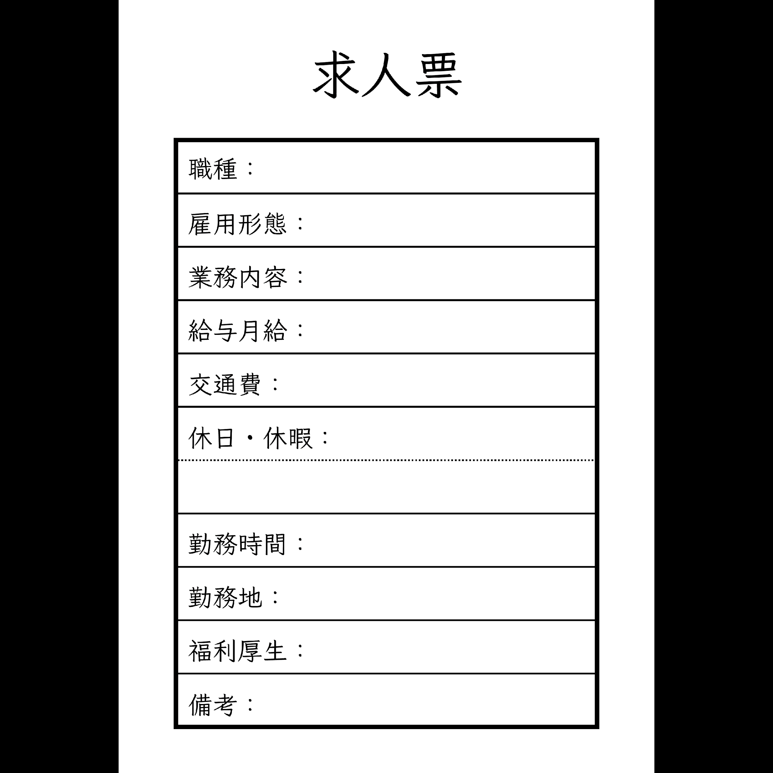




ＫＥＧの外国人材は「紹介」から「フォロー」
ミスマッチング防止と就職後のアフターフォロー
人材を雇用する際にお互いに一番不幸となるのが「思っていた職場（人）と違った」とお互いに思ってしまうことです。
そういったことを未然に防ぐため最善を尽くします！
就労希望者が御社の情報確認
条件面や生活の情報を就労希望者が確認します。
日本語表記でOKです。
技能実績の確認
経歴書類
担当からご案内
Web通話
現地と通話
映像での会話
採用～渡航
ご採用決定後就労者の手続きを行います
就業開始後
就労者の生活のサポート
事故・病気・保険などは登録支援機関がサポートします。
弊社が紹介する外国人労働者は、一度日本で就労経験があります。日本語でのコミュニケーション、基本的な日本式もご理解いただける方です。より良い人材に出会っていただくために万全のサポートをいたします。
※就労希望者の中には技能実習経験がない方もいらっしゃいます。ただし、現地で日本語の学習、ジャパニーズスタンダードの技能訓練を行った方をご紹介します。付け焼き刃の学習をした方ではなく、優秀な人材をご紹介することをお約束します。

Slide 7


ＫＥＧの強み！①
採用活動から在留期間までフルサポート！
通常の外国人労働者の流れ
ＫＥＧなら窓口が一本化！
日本で働きたい
労働者
日本で働きたい
労働者
求職
紹介
求職
紹介
・
サポート
生活サポート
有料人材紹介
ＫＥＧ
有料人材紹介
+
登録支援機関
登録支援機関
求人
紹介
貴社人事担当様・部署担当様は
1本のダイヤルで採用から
サポートまで可能です。
求人
・
委託
紹介
受入企業
生活サポート委託
受入企業
御社
雇い入れるために窓口が「2つ」は煩わしい

Slide 8
ＫＥＧの強み！②
採用前の不安、就労後の困りごとを解消します！
昨今の外国人労働者に対するネガティブなニュースは、相談機関やサポート体制が不十分な場合がほとんどです。「労働者本人」と「企業側」の双方の思いが一致するために、「相談」「サポート」の充実したKEGがより良い関係の一助となります。
今までの外国人労働者雇用（悪い場合）
KEGの紹介人材
・違法な労働賃金での就労 → 脱走
・ほとんど人足としての労働 → 労働者が我慢
・労働者側、企業側に
宗教上・文化の理解がない → 改善ができない
・有能な人材、順応性の高い人材
・必要スキルを取得済
・基本的な文化は理解済で、
日本企業の就労感も会得済
今までのサポート状況（悪い場合）
KEGのサポート
・相談機関が労働者寄り → 改善なし 企業側が我慢
・相談機関が怠慢 → Q＆Aの機能なし
・教育的・娯楽的な要素なし → 労働者の不満が大
・事前にインドネシア（本人）の宗教観をお伝えします。
・生活サポートは登録支援機関が行います。
・担当者が電話・メールでお困りごとをサポートします。
・公平中立なサポートを行います。
「悪い場合」に陥ると、企業側にも責任が問われます。
偏った「主従関係」、逆に「労働者目線」になりすぎることで問題が生まれます。
事前の予備知識が双方にある状態で就労開始し、更に就労後もKEGがサポートします。メリットを最大に活せる人材紹介、サポートを目指します。

Slide 9






ご契約までの流れ①
・需要（事業拡大のチャンス）は有るけど人が足りずに着手できない。
・現在の従業員（スタッフ）の残業が多く負担をかけすぎている。
・辞めてしまった従業員の補充要員を確保できない。
まず、お問い合わせ下さい！
担当者が必要な人材のヒアリング、ご説明に伺います。
貴社に求人票を発行いただきます。
弊社が貴社にピッタリのインドネシア人材を選定します。
最初に、紙面（データ）で人材の情報（経歴・技能等）をご紹介します。

Slide 10






ご契約までの流れ②
WEB通話で、就労希望者と人事担当面談いただきます。
双方の合意後、雇用契約書締結となります。
合わせて、弊社との契約締結となります。
契約後契約金額の1部（100,000円）を御入金
就業開始日の調整等、就業のための準備をお願いします。（入社手続書類、制服等の物品等）
就業開始
就業開始月が弊社への支払い月となります。

Slide 11
費 用
紹介料計算表ご参照ください。
ご紹介者の能力・経験により割合増減有
複数名ご紹介などディスカウント条件もございます。
人材紹介
（1名）
基準手数料
想定年収の20％
支援計画作成・出入国在留館庁への報告
・生活支援・訪問支援など
ご担当者様（人事・部署担当様）との面談、在職期間中のサポート費用
登録支援機関委託費サポート費用
（1名）
月額35,000円（税別）
特定技能外国人のサポート業務（登録支援機関業務）
①入国前事前ガイダンス ②出入国する際の送迎 ③住居確保・生活に必要な契約支援
④生活オリエンテーション ⑤公的手続き等への同行 ⑥日本語学習の機械の提供 ⑦相談・苦情への対応
⑧日本人との交流促進 ⑨定期的な面談・行政機関への通報
協会会費
（1名）

Slide 12
紹介料計算表
紹介手数料 基本料金 1名ご紹介あたり 【想定年収の20％】
ご要望条件 求職者能力加算
日本語能力レベル ※日本語能力試験（JLPT）は、 N1～N5まで5段階のレベルがあります。 | N2以上 | +5％ | 日常的な場面で使われる日本の理解に加え、より幅広い場面で使われる日本語をある程度理解できるレベルです。
 | N3 | +3％ | 日常的な場面で使われる日本語をある程です度理解することができるレベルです。
 | N4（標準） | ±0％ | 基本的な日本語を理解することができるレベルです。
日本就労 ブランク期間 ※以前の技能実習・留学経験より空いている期間 ご紹介時換算となります。 | 2年以内 | +5％ | 日本での就労・生活感が新しい方です。
 | 2～4年以内 | +3％ | 比較的最近の知識で就労に望めます。
 | 4年以前（初就労） | ±0％
ディスカウント（割引）条件
複数名ご採用の場合 | 10名以上 | ご相談 | 制度初年度ためご相談ください
 | 5名～10名 | -7％～
 | 3名 | -5％
 | 2名 | -3％
 | 1名 | ±0％
従業員数 ※就労場所ごとではなく、企業全体となります。 | 10名以下 | -5％ | 制度初年度のためご相談ください
 | 30名以下 | -3％
 | 50名以下 | -2％
 | 100名以上 | ±0％
★その他のご希望の条件なども是非ご相談ください。

Slide 13
技能実習と費用比較
技能実習（一例）
KEG特定技能
①監理団体加入費用 約180,000円
・入会金 ・ 監理団体年会費
①在留申請手続代行 約100,000円
・一式費用
書類不足・不備のため大幅に申請時に交通費などがかかる場合、
別途実費請求いたします。
②人材選考渡航費用 約180,000円
・渡航費 ・ 宿泊交通費 ・ 飲食費
②紹介手数料 約600,000円
想定年収の25％ 年収2,400,000万（月200,000円の場合）
③人選後 事前必要費用 約110,000円
・在留資格申請書作成、諸費 ・ JITCO入国管理局取次費用
・送り出し機関 教育費 ・JITCO（比例）年会費
③登録支援料 約420,000円
※特定技能1号は最大5年間です。【月額費】
④入国直前 必要費用 約300,000円
・外国人労働者保険 ・ 入国渡航費 ・ 国内交通費
・入国後講習費用 ・ 実習生講習費用 ・健康診断費用等
※別途必要費用
・国内交通費 【実費】
・言語表記、制服等 企業準備物 【実費】
※別途任意必要費用
・人材選考 渡航費用（現地で面接を行う場合） 180,000円（参考【実費】）
・採用者渡航費用（企業様負担の場合） 100,000円（参考【実費】）
・有料講習（日本語・技能向上）、検定等【実費】
・家賃補助【企業様規定】
⑤実習期間中費用（1年目） 約720,000円
・監理団体費 ・ 送出機関 管理費 【月額費】
⑥技能実習1号～2号移行時費用 約120,000円
・技能検定試験料・在留資格変更更新書類作成費
・在留資格変更申請印紙 JITCO年会費
⑦実習期間中費用（2年目～3年目） 約720,000円
・監理団体費 ・ 送出機関 管理費 【月額費】
3年間総トータル 2,000,000～2,500,000円
（特定技能は最長5年ですが、3年で比較しています。）
⑧実習期間中費用（3年目～修了まで）約720,000円
・監理団体費 ・ 送出機関 管理費 【月額費】
3年間総トータル 2,500,000円～3,500,000円
※弊社独自調べ 地域や業種別管理団体により価格前後ございます。

Slide 14
特記事項
1.雇用した労働者が
1ヶ月以内に退職した場合は人材紹介にかかる契約金額の80％をご返金します。
3ヶ月以内に退職した場合、契約金額の50％を ご返金します。
6ヶ月以内に退職した場合、契約金額の20％をご返金します。
※いずれの場合も、労働者自身の都合の退職に限ります。
2.一度契約した方は、貴社の規定通りの期間が雇用契約期間となります。（原則1年以上）
3.在留資格「特定技能」として雇用された労働者は、貴社の規程に基づく雇用条件で
雇用する必要があります。
現在雇用している方と賃金条件（給与規定）、労働時間（就業規則）など基本労働条件は
同じでなければなりません。
（ただし、業務内容に差異があり、手当等で差額が出てしまう場合は問題ありません。）
4.弊社の登録支援機関を利用しない場合は、「サポート費用」は発生しません。
ただし、労働者の在留期間中は貴社の担当者が生活のサポートが必要となります。
（住居・役所の各手続き・病院の案内・水道光熱費・通信料の案内等が必要となります。）
5.協会費用は、本システムをご利用開始（インドネシア人応募者を紹介時）から発生します。

Slide 15
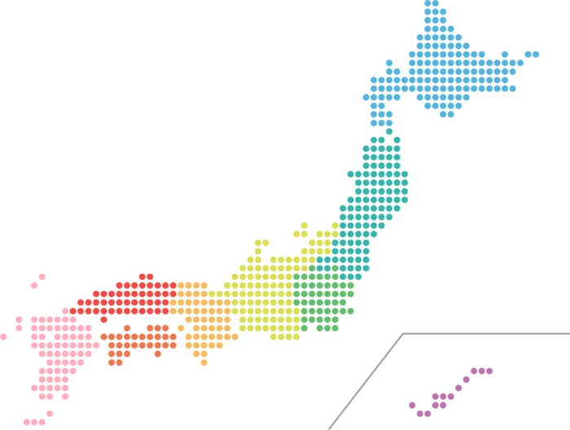
株式会社ＫＥＧキャリア・アカデミー会社概要
経営理念：「教育を通して社会貢献」 行動指針：「すべては一人ひとりの生徒のために」
本 社：和歌山市友田町２丁目１４５番地
ＫＥＧ教育センタービル
東京本部：東京都品川区大井４丁目１番２号
ひろせビル４階
大阪本部：大阪市北区梅田１丁目１－３
大阪駅前第三ビル１６階
お問い合わせ：TEL : 073-421-1112 FAX : 073-421-1113
E-mail : info-jinzai@k-e-g.co.jp
U R L : https//www.k-e-g.co.jp
大阪本部
東京本部
本社
事業内容
■小規模保育施設
■幼児教室
■小・中・高校生対象 学習塾
■児童発達支援・放課後等デイサービス
■通信制・単位制高校
■職業訓練校
■障がい者就労移行支援事業所、自立訓練事業所
■カルチャー教室
■各地方公共団体 委託事業 等
★有料職業紹介事業/30-ユ-300085
★等速支援機関 /19登-002814
代 表 者：代表取締役 角野 寛典
営業拠点 ：
和歌山県【和歌山市・橋本市・田辺市】 東京都【新宿・品川】
大阪府 【大阪市（梅田・なんば・住之江・東住吉・東淀川・都島・福島）堺市】
兵庫県 【神戸市・加古川市・姫路市・川西市】 奈良県【奈良市・五條市】
京都府 【京都市】 静岡県【浜松市】

